Slide 1
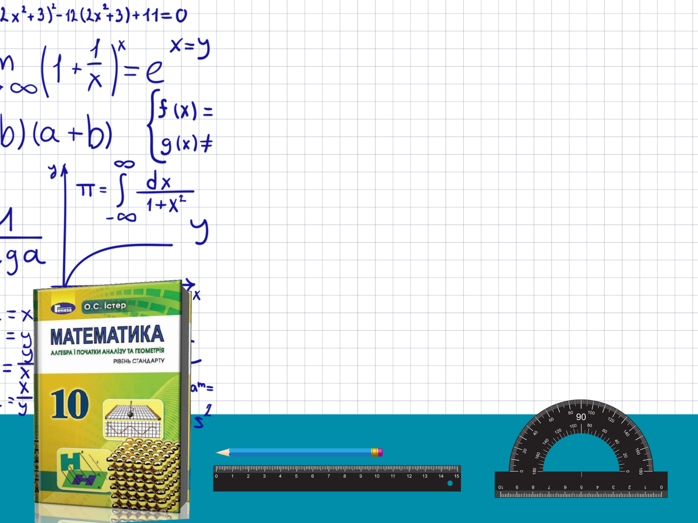
АЛГЕБРА
Тема уроку:
Парні та непарні функції.
10 клас
27.09.2021 р.

Slide 2

Повторення властивостей функцій
Що таке функція?
Функцією називають таку залежність змінної у від змінної х, при якій кожному значенню х відповідає єдинне значення у
х - аргумент, незалежна змінна
у - функція, залежна змінна

Slide 3
Парність і непарність функції
Парність і непарність функції
1. Область визначення симетрична відносно початку координат
2. Виконується формула
парна функція
непарна функція
Якщо не виконується перша умова або друга, то функція ні парна, ні непарна(індиферентна)

Slide 4
Парність і непарність функції
Приклад №1
f(х)=х²+5
1) D(f)=R – область визначення
симетрична відносно
початку координат
2) f(-х) = (-х)²+5=х²+5
Отже,
Висновок: функція парна

Slide 5
Парність і непарність функції
Приклад №2
D(f)=(-∞;0)U(0;∞) – область визначення симетрична відносно початку координат
f(-х) = .
Отже,
Висновок: функція непарна

Slide 6
Парність і непарність функції
Приклад №3
        D(f)=[-5;∞) – область визначення не симетрична відносно початку координат
Приклад №4
1) D(f)=(-∞;5)U(5;∞) – область визначення не симетрична
відносно початку координат
Висновок: функція ні парна, ні непарна

Slide 7
Парність і непарність функції
    1) Графік парної функції симетричний відносно осі Оу
2) Графік не парної функції симетричний відносно початку координат
3) Якщо не виконується умова 1) або 2) то це графік функції що є ні парною, ні непарною

Slide 8
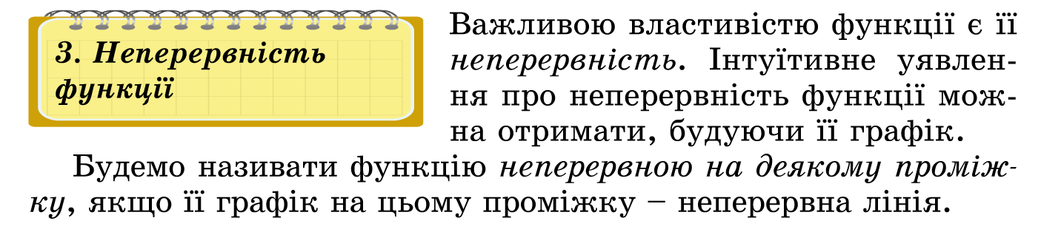
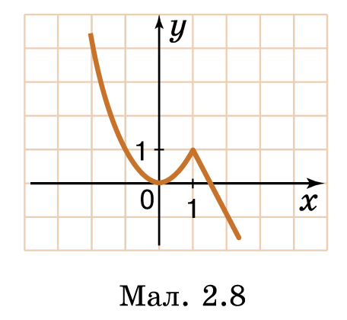
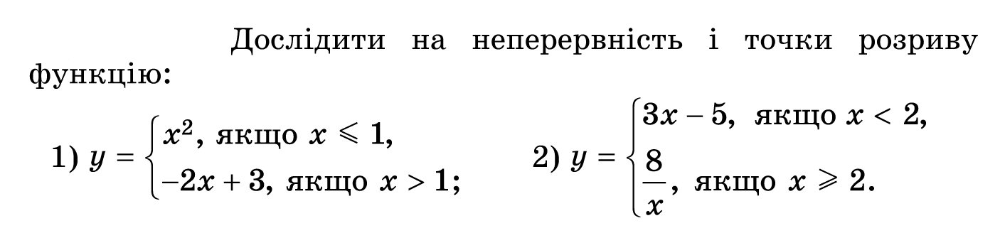
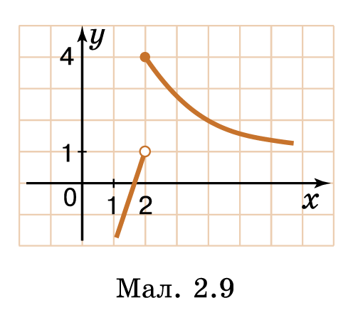
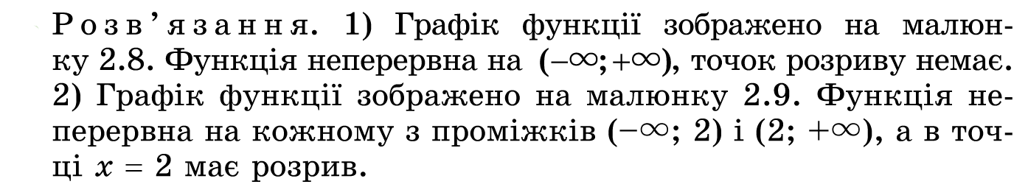
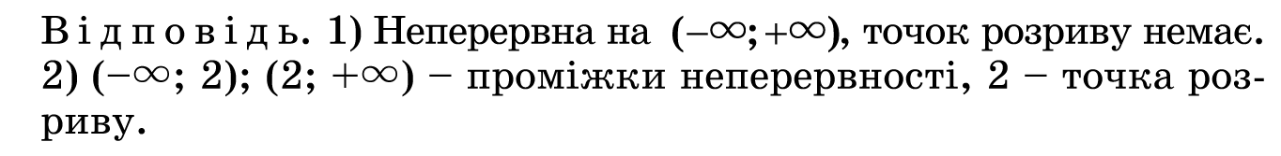
Неперервність функції
Завдання №7

Slide 9
Тренувальні вправи по підручнику:
§ 2. №2.5, 2.11, 2.15, 2.17,
Домашнє завдання :
2.4, 2.8, 2.12.
Дякую за урок!

